Slide 1
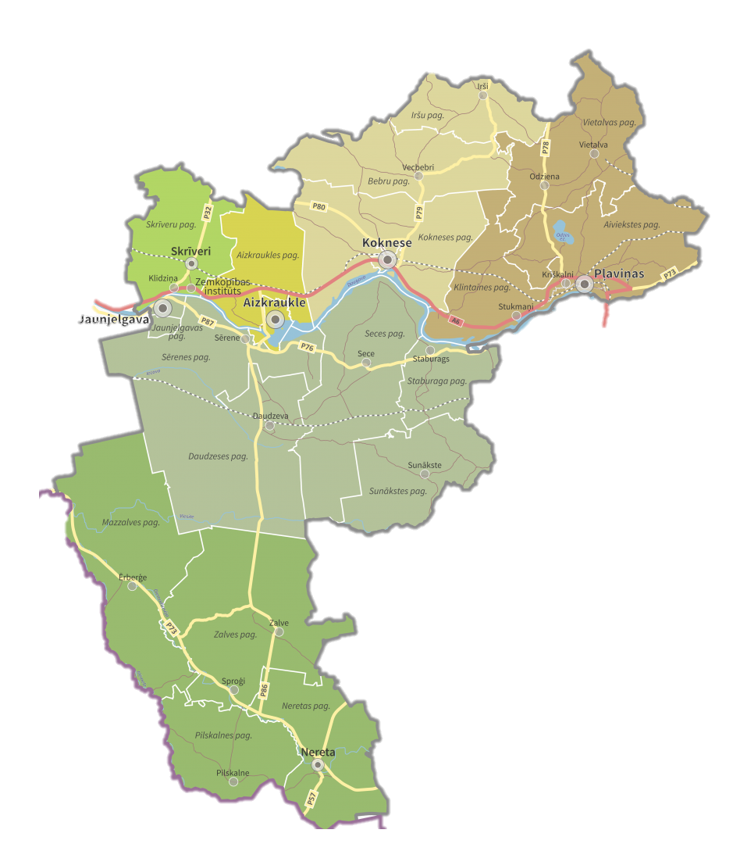

Aizkraukles novada pašvaldības budžets 2025.gadam

Slide 2
Iedzīvotāju skaits novadā
 | Iedzīvotāju skaits gada sākumā
 | 2022 | 2023 | 2024
Aizkraukles novads | 29 055 | 28 950 | 28 618
Aizkraukle | 6 973 | 6 947 | 6 853
Jaunjelgava | 1 750 | 1 789 | 1 713
Koknese | 2 405 | 2 450 | 2 427
Pļaviņas | 2 865 | 2 821 | 2 823
Avots: Oficiālās statistikas portāls

Slide 3
Iedzīvotāju sadalījums pa vecuma grupām 2024.gads

Slide 4
Ieņēmumu sadalījums

Slide 5
Ieņēmumu salīdzinājums pret iepriekšējā gada sākotnējo plānu uz 25.01.2024
Ieņēmumi no iedzīvotāju ienākuma nodokļa palielinājušies par 1 499 875 euro;
Īpašuma nodokļi palielinājušies par 6159 euro;
Ieņēmumi no meža īpašuma pārdošanas samazināti par 463 895euro, bet palielināti ieņēmumi par zemes īpašuma pārdošanu (78 869 euro) un ēku un būvju pārdošanas (39 622 euro)veidojot samazinājumu 345 404 euro apmērā;
Par 1 734 102 euro palielinājušies valsts budžeta transferti (1,4 milj. palielinājusies dotācija no pašvaldību izlīdzināšanas fonda, dziesmusvētku organizēšanai 125 113 euro, mērķdotācijas pedagogu atalgojumam palielinājušās par 153 553 euro

Slide 6
Ieņēmumu salīdzinājums pret iepriekšējā gada sākotnējo plānu
Par 263 253 euro palielināti iestāžu ieņēmumi
3 183 194 euro kopējais ieņēmumu palielinājums

Slide 7
Izdevumu sadalījums atbilstoši ekonomiskajām kategorijām

Slide 8
Izdevumu salīdzinājums pret iepriekšējā gada sākotnējo plānu
Rādītāju nosaukumi | Budžeta kategoriju kodi | Apstiprināts 2024. gadam | Plānots 2025. gadam | Palielinājums/samazinājums pret iepriekšējo 2024. gadu
 |  | EUR | EUR
Izdevumi atbilstoši ekonomiskajām kategorijām |  | 58133465.00 | 59043842.00 | 910377.00
Atlīdzība | 1000 | 33872539.00 | 34714214.00 | 841675.00
Preces un pakalpojumi | 2000 | 14556604.00 | 15377333.00 | 820729.00
Subsīdijas un dotācijas | 3000 | 156096.00 | 163696.00 | 7600.00
Procentu izdevumi | 4000 | 1177675.00 | 1043842.00 | -133833.00
Pamatkapitāla veidošana | 5000 | 4094838.00 | 3271237.00 | -823601.00
Sociāla rakstura maksājumi un kompensācijas | 6000 | 3853838.00 | 4116198.00 | 262360.00
Transferti, uzturēšanas izdevumu transferti, pašu resursu maksājumi, starptautiskā sadarbība | 7000 | 421875.00 | 357322.00 | -64553.00

Slide 9
Izdevumu salīdzinājums pret iepriekšējā gada sākotnējo plānu
Par 910 377euro palielinājušies izdevumi kopā.
Par 552 271 euro pieaudzis atalgojums, kas tiek segts no vispārējiem ieņēmumiem, 180 550 euro pedagogu mērķdotācija
Par 820 729 euro palielinājušies preču un pakalpojumu izdevumi, taču bāzes izdevumi palielinājušies vien par 129 235 euro. No tiem 51 578 euro EKK 2224 Izdevumi par atkritumu savākšanu, kā arī pieauguši iestāžu uzturēšanas izdevumi

Slide 10
Izdevumu salīdzinājums pret iepriekšējā gada sākotnējo plānu
Subsīdijas un dotācijas palielinājušās par 7600 euro, Valsts un pašvaldību budžeta dotācija komersantiem, biedrībām, nodibinājumiem un fiziskām personām ;
Samazinājušies procentu izdevumi par 133 833 euro;
Samazinājušies izdevumi par pamatkapitāla veidošanu (-823601 euro), kas skaidrojams ar realizētajiem projektiem ielu un ceļu atjaunošanai;
Pieauguši sociāla rakstura maksājumi un kompensācijas(+262360 euro), visbūtiskāk pieauguši tieši garantētā minimālā ienākuma pabalsts naudā plānotie izdevumi
Samazinājušies transferti par 64 553 euro, samazinājušies saistībā ar realizētiem projektiem

Slide 11
Aizdevumu procentu maksājumu pieaugums pa gadiem, euro
2022.gads | 2023.gads | 2024.gads
69 577 | 613 739 | 1 177 675
2025.gads
1 043 842

Slide 12
Budžeta sadalījums pa teritorijām

Slide 13
Izdevumu sadalījums par funkcionālajām kategorijām

Slide 14
Vispārējie valdības dienesti 01.000
Atlīdzības sadaļa pieaugusi par 11% ( 357 343 euro), uzņēmējdarbības centrs pievienots komunikāciju nodaļai (funkc.kat.maiņa), komisiju darba nodrošinājumam vērtējot 2024.gada izpildi, plāns tika koriģēts, precēs un pakalpojumos pieauguši pārējie izdevumi, saistībā ar iestāžu vadītāju prioritātēm.
deputātu darba samaksa , t.sk. komitejās – 281 160 euro;
domes izveidoto pastāvīgo komisiju atlīdzība – 122 569 euro;
Centrālās pārvaldes darba nodrošināšana, t.sk., Kanceleja, Juridiskā un Personāla nodaļa, dalības organizācijās) , papildus jauna amata vieta - Personālpolitikas veidotājs - personāldaļas vadītājs (31 145 euro/gadā) - 888 959 euro;
Finanšu un grāmatvedības nodaļa – 979 295 euro;
apvienību administrācijas – 726 670 euro;
pagastu pakalpojumu centru administrācijas – 600 589 euro;
Valsts un pašvaldības vienotais klientu apkalpošanas centri – 72 916 euro;
pašvaldību budžetu iekšējā valsts parāda darījumi (aizdevumu apkalpošana un procentu nomaksa) – 1 071 807 euro;
sabiedrības informēšanas pasākumi – 380 422 euro;
izdevumi neparedzētiem gadījumiem (rezerves fonds) – 100 000 euro;
atbalsts sabiedriskajām organizācijām un stipendiju maksājumi – 26 975 euro.
Pašvaldību vēlēšanu nodrošināšanai 152 945 euro.
25 000 euro atbalsts LAD finansētie projekti
20 000 euro Biznesa ideju konkurss, iepriekšējā gadā plānots zem uzņēmējdarbības centra, strukturālo izmaiņu rezultātā funkcijas maiņa ( no 04.00 uz 01.00)

Slide 15
Civilā aizsardzība 02.000
Plānots iegādāties sešus ģeneratorus un bāzes staciju ar sešām rācijām par summu 25 000 EUR
LL-00077 Safe Response Reaģēšana uz klimata pārmaiņu riskiem un ekstremāliem laikapstākļiem, to novēršana Latv.un Liet.pārrobežu reģionā – 6 200 EUR

Slide 16
Sabiedriskā kārtība un drošība 03.000
Plānoti izdevumi pašvaldības policijas darba nodrošināšanai 348 359 euro, Dzimtsarakstu nodaļas darbības nodrošināšanai – 143 226 euro.
Papildus 2025.gada budžeta projektā plānotas 2 likmes policijas inspektoriem. (39 242 euro)
Ātruma mērīšanas reģistratora iegāde un apkopju veikšana iekārtai
Kopā sabiedriskajai drošībai un kārtībai plānots tērēt par 17% vairāk nekā 2024.gadā.

Slide 17
Ekonomiskā darbība 04.000
Ekonomiskās darbības funkcijas nodrošināšanai plānoti izdevumi 5 542 931 euro apmērā:
ielu un ceļu uzturēšanai, t.sk. atjaunošanai kopā plānoti 2 845 256 euro. No tiem autoceļu fonda līdzekļi ir 1 407 678 euro, pašvaldības līdzekļi 1 437 578 euro
Centrālās administrācijas uzdevumus šajā funkcijā nodrošina Aizkraukles novada pašvaldības Būvvalde – 197 617 euro, Informācijas un komunikāciju tehnoloģiju nodaļa – 268 147euro un Attīstības nodaļa – 332 051euro;
ar siltuma ražošanu saistītās kopējās izmaksas – 473 377euro
tūrisma jomas kopējie izdevumi – 425 893 euro.
Ekonomiskās darbības izdevumi, salīdzinot ar 2024.gada sākumā plānoto, samazinājušies par 1 412 128 euro, kas skaidrojams ar 2024.gadā realizētajiem ceļu atjaunošanas projektiem.

Slide 18
Vides aizsardzība 05.000
Kopējie izdevumi vides aizsardzības funkcijas nodrošināšanai plānoti 358 559 euro apmērā:
notekūdeņu apsaimniekošanai izdevumi plānoti 178 413euro apmērā;
bioloģiskās daudzveidības un ainavas aizsardzībai no dabas resursu nodokļa plānoti pasākumi 124 635 euro apmērā, kā arī projekts "Izbūvēt antropogēno slodzi mazinošu infrastruktūru un veicināt biotopu un sugu dzīvotņu atjaunošanu dabas parkā "Daugavas ieleja"” – 22 500 euro;
turpinās projekta Vēsturiski piesārņotās teritorijas Dzelzceļa ielā 10, Aizkrauklē papildizpēte” īstenošana

Slide 19
Teritoriju un mājokļu apsaimniekošana 06.000
Izdevumi plānoti 6 866 544 euro apmērā, t.sk.:
ielu apgaismojuma uzturēšanai un rekonstrukcijai – 550 589 euro, t.sk. izdevumiem par ielu apgaismojuma elektroenerģiju – 225 476 euro un kapitālajiem izdevumiem 136 789 euro , Jaunā ielu apgaismojuma izbūve Bruņinieku, Aveņu, Zemeņu Dzērveņu, Dārzu ielā Vietalvas pagastā 61 164 euro, elektrolīniju izbūves projektēšanas darbi Koknesē 60 000 euro, ;
Administrācijas Īpašumu un Saimnieciskās nodaļas izdevumi plānoti 440 041euro apmērā, īpašumu nodaļā plānots izveidot papildus amata vietu nekustamā īpašuma speciālistam (19621 euro/gadā);
pašvaldības teritoriju sakopšanai un uzturēšanai – 3 352 533 euro. Izdevumos iekļauti atlīdzības izdevumi darbiniekiem, kas nodarbināti teritorijas kopšanā, teritorijā savākto atkritumu izvešana, koku zāģēšana, zāles pļaušana, esošo labiekārtojumu elementu apsaimniekošana un atsevišķu teritoriju labiekārtošana
Līdzdalības budžets - 125 000 euro;
Pašvaldības ēku vides piekļūstamības nodrošināšanas pasākumu projekts - 106 677 euro;
Atbalsta pasākumi cilvēkiem ar invaliditāti mājokļu vides pieejamības nodrošināšanai Aizkraukles novadā 50 000 euro.

Slide 20
Teritoriju un mājokļu apsaimniekošana 06.000
kapu apsaimniekošanas izdevumi plānoti 105 717 euro apmērā;
pašvaldības īpašumu apsaimniekošanai – 827 419 euro, t.sk. ēku, kuras tiek izmantotas dažādiem mērķiem uzturēšana, īpašumu uzmērīšana, vērtēšana u.tml.
pašvaldības īpašumā esošā dzīvojamā fonda uzturēšanas izmaksas plānotas 269 878 euro apmērā
dzīvokļu apsaimniekošana un komunālo pakalpojumu sniegšanas izdevumi - 1 102 515 euro, pašvaldību komunālo nodaļu, kas nodrošina pakalpojumu sniegšanu, izdevumi plānoti 705 566 euro apmērā.

Slide 21
Veselība 07.000
Atbalsts veselības aprūpes pakalpojumu nodrošināšanai Skrīveru pagastā – 2 270 euro;
Seces pagasta feldšeru punkts – 20 520 euro;
Projekts vietējās sabiedrības veselības veicināšanas un slimību profilakses pasākumi Aizkraukles novadā 55 224 euro.

Slide 22
Atpūta, kultūra, sports reliģija 08.000
Izdevumi plānoti 5 264 926 euro apmērā, t.sk.:
  Kultūras pārvaldes darba nodrošināšanai –88 591euro;
  kultūras centru, tautas namu un saieta namu darbības nodrošināšanai – 1 837 156 euro, t.sk. iestāžu darbinieku atalgojumam, ēku uzturēšanai un labiekārtošanai;
  kultūras pasākumu organizēšanas izdevumi – 773 523 euro, t.sk. atsevišķu kultūras darba organizatoru atlīdzība;
  bibliotēku darbības nodrošināšanai – 1 029 948 euro;
  sporta iestāžu darbības nodrošinājums 1 005 475 euro, t.sk. aģentūra “Kokneses sporta centrs”;
  sporta pasākumu organizēšanas – 351 600 euro;
  muzeju darbības nodrošināšanai pašvaldībā kopā plānoti 274 719 euro;
Papildus plānota 0.5 slodze muzeja krājumu glabātājs Koknese (6500 euro);
Dziesmusvētku organizēšanai paredzēti 223 299 euro (no tiem valsts transferti plānoti 125 113 euro apmērā) (179 tūkst. euro EKK 2000, 74 tūkst. euro EKK 1000)

Slide 23
Izglītība 09.000
Izdevumi plānoti 24 630 034 euro apmērā, kurus plānots segt no valsts dotācijas – 9 178 933 euro, maksas pakalpojumiem – 480 640 euro, citu pašvaldību finansējuma – 330 000 euro un pašvaldības finanšu līdzekļiem 14 640 461 euro:
  valsts finansēto pedagogu atlīdzībai izmaksas plānotas 9 178 933 euro, vispārējās, pirmsskolas un profesionālās ievirzes pedagogu atlīdzība plānota 8 mēnešu periodam;
  pašvaldības finansēto pedagogu atlīdzībai plānoti 3 932 041 euro (12 mēnešu periodam);
  pirmsskolas izglītības iestāžu uzturēšana, t.sk. tehnisko darbinieku atlīdzība – 2 724 766 euro;
  vispārējās izglītības iestāžu uzturēšana, t.sk. tehnisko darbinieku atlīdzība – 4 464 419 euro;
  profesionālās ievirzes programmu nodrošinājums, t.sk. tehnisko darbinieku atalgojums – 647 752 euro;
  Aizkraukles novada pašvaldības Izglītības pārvaldes izdevumi – 201 422 euro;

Slide 24
Izglītība 09.000
izglītības atbalsta pasākumiem plānoti 2 618 649 euro, t.sk. – ēdināšanai – 1 759 794euro, t.sk. ārpakalpojumi, pārtikas produkti un ēdnīcu darbinieku atlīdzība iestādēs, kas pašas nodrošina ēdināšanas pakalpojumu; skolēnu pārvadājumiem – 215 294 euro, t.sk. ārpakalpojumu, biļešu kompensācijas un transporta līdzekļu uzturēšanas izdevumi, arī autovadītāju atalgojums; dienesta viesnīcu uzturēšana – 158 973 euro;
  novadā plānoti 4 Erasmus projekti par kopējo summu 51 253euro;
  bērnu un jauniešu interešu izglītības nodrošinājums – 239 584 euro, kas ietver Aizkraukles Interešu izglītības centra izdevumus un Pļaviņu sākumskolas vecuma bērnu rotaļu un attīstības centra "Pepija" izdevumus;
  pašvaldību savstarpējiem norēķiniem par izglītības iestāžu sniegtajiem pakalpojumiem plānoti 300 000 euro;
  Aizkraukles sporta centra Lāčplēša ielā 21B darbības nodrošinājums – 435 643 euro;
  Novada jauniešu aktivitātēm plānoti 21 940 euro.
  Aizkraukles Sporta skolā plānota papildus amata vieta – direktora vietnieks ( 24708 eur/gadā)
  Plānots palielināt slodzes Aizkraukles Interešu izglītības centrā lietvedim un pieaugušo izglītības speciālistam (8500 euro/gadā)
  Papildus likmes nodrošināšana lietvedim PII Sprīdītis (esošā 0.25) ( 3648.52 EUR/gadā)
  Sociālais pedagogs A.Upīša Skrīveru vidusskolā no 01.09.2025 (2904.48 EUR/gadā)
  Par 218814 euro pieauguši plānotie izdevumi pamatkapitāla veidošanai materiāltehniskās bāzes atjaunošanai un remontdarbu veikšanai.
  Par 3000 EUR palielināti izdevumi Novada jauniešu aktivitātēm

Slide 25
Sociālā aizsardzība 10.000
Sociālās aizsardzības funkcijai pašvaldībā plānoti 10 284 071 euro, kas ir 17% no kopējā budžeta un par 634 307 euro pieauguši plānotie izdevumi salīdzinājumā ar plānu gada sākumā.
  Nodarbinātības Valsts aģentūras finansētajam projektam “Algotie pagaidu sabiedriskie darbi” plānots finansējums 30 000 euro apmērā.
  Bāriņtiesas darba nodrošināšanai plānoti izdevumi 418 681euro apmērā;
  Sociāla rakstura maksājumi un kompensācijas– 3 706 241 euro; (+347 620 euro pieaugums) Garantētā minimuma pabalsts naudā palielināts par 119 689 EUR, Samaksa par ilgstošas sociālās aprūpes un sociālās rehabilitācijas institūciju sniegtajiem pakalpojumiem palielinājums par 287271 EUR

Slide 26
Sociālā aizsardzība 10.000
Sociālā dienesta (iestādes) uzturēšana visā novadā – 1 169 541 euro;
  Dienas centri, pansija un grupu dzīvokļi visā novadā – 584 776euro;
  dažādu sadzīves pakalpojumu sniegšanas punkti - 18 983 euro;
  Sociālās aprūpes centri – 1 050 213 euro;
  aģentūras “Sociālās aprūpes centrs “Ziedugravas” plānotie izdevumi – 1 701 568 euro;
  pabalsti bijušajiem pašvaldību priekšsēdētājiem – 150 181 euro;
  asistentu pakalpojumi – 1 045 740 euro; (+171 756 euro )
  skolēnu vasaras nodarbinātības pasākumi – 127 599 euro;
  atbalsts Ukrainas civiliedzīvotājiem – 79 200 euro;

Slide 27
Saistību apjoms % no plānotajiem pamatbudžeta ieņēmumiem

Slide 28
Pašvaldības 2025.gadā plānotie aizdevumi
Pīlādžlauka ceļa izbūve Kokneses pagastā, Aizkraukles novadā (līgums noslēgts 2023.gadā);
Daugavas ielas posma pārbūve no Raiņa ielas līdz Upes ielai, Pļaviņās, Aizkraukles novadā (līgums noslēgts 2023.gadā);
Artūra Piegāza, Bērzu, Draudzības, Robežu, Ozolu ielas segumu atjaunošana Aizkraukles novadā, Skrīveru pagastā (līgums noslēgts 2024.gadā).

Slide 29
Plānotie aizņēmumi 2025.gadā
Aizņēmums Energoefektivitātes un pieejamības nodrošināšanas pasākumi Aizkraukles novada pašvaldības ēkā Lāčplēša ielā 1 " veiksmīgai realizācijai (līdz 2.5 milj.)
Aizņēmums "Energoefektivitātes un pieejamības nodrošināšanas pasākumi Aizkraukles novada pašvaldības ēkā Lāčplēša ielā 1A" veiksmīgai realizācijai (līdz 1.8 milj.)
Aizņēmums “Pašvaldības ēku vides piekļūstamības nodrošināšanas pasākumi” veiksmīgai realizācijai (līdz 100 000 euro)

Slide 30
Paldies par uzmanību!

